Slide 1
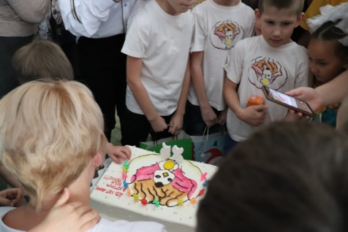
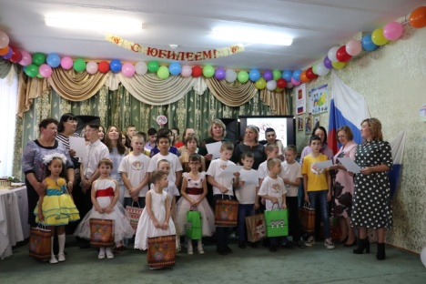
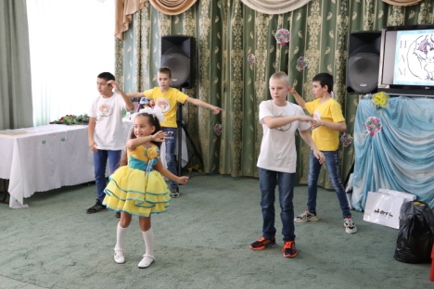
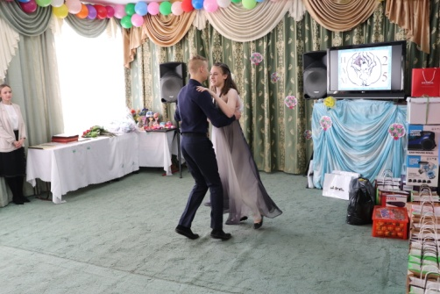
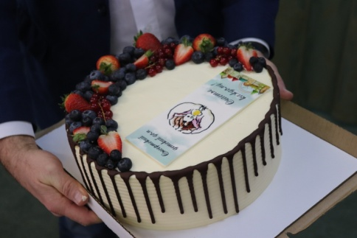
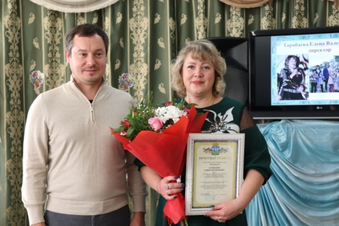
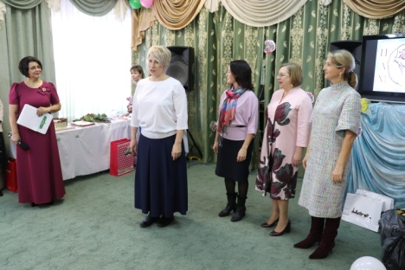
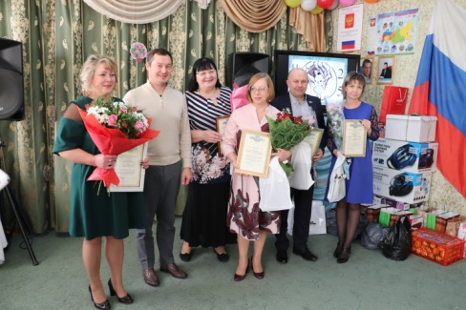
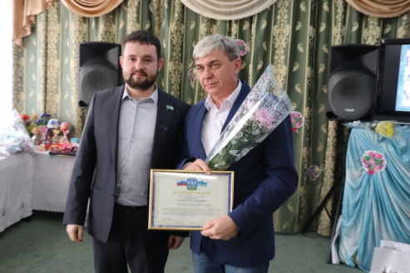
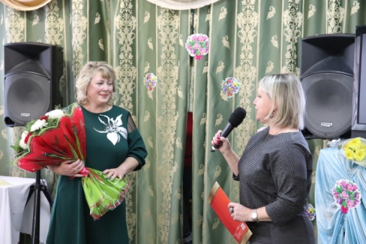
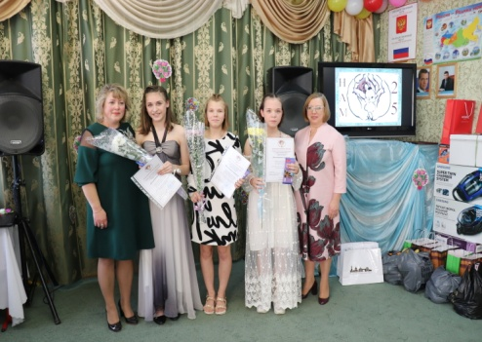
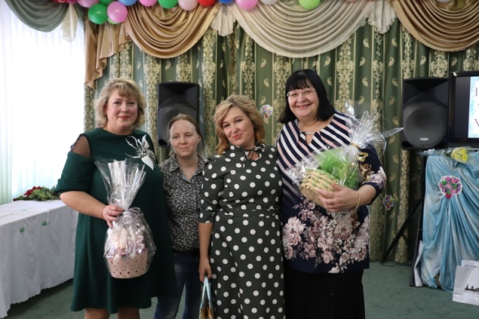
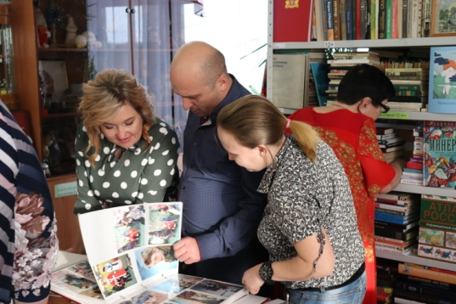
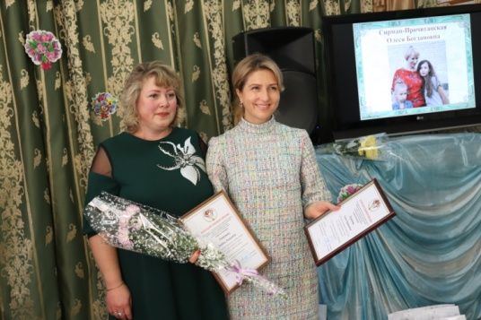
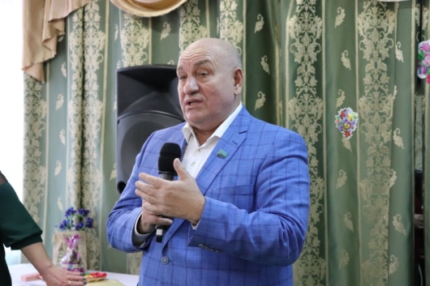
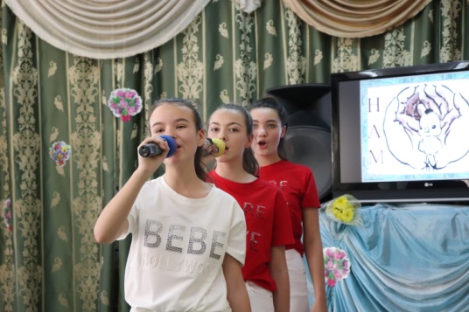
Уважаемые друзья, коллеги, попечители,
социальные партнёры!
От всей души благодарю вас за участие в юбилейном празднике нашего дома!
25 лет вы дружите с воспитанниками Сысертского детского дома –СРЦН Сысертского района.
Спасибо вам за многолетнее сотрудничество,
помощь учреждению и воспитанникам!
Вы принимаете участие в судьбе
каждого нашего ребёнка и делаете жизнь детей
веселее, радостнее, полезнее!
Вы помогаете ребятам взрослеть,
здороветь и выбирать жизненный путь.
Все мы желаем вам счастья, крепкого здоровья, благополучия, успехов и процветания!
С уважением к вам и наилучшими пожеланиями,
с благодарностью - Е.В.Тарабаева,
директор ГКУ «СРЦН Сысертского района»

